Slide 1
§9.2 Laplace 变换的性质
一、线性性质与相似性质
二、延迟性质与位移性质
三、微分性质
四、积分性质
五、周期函数的像函数
六、卷积与卷积定理

Slide 2







§9.2 Laplace 变换的性质
设
f ( t ) 的增长指数为 c 。
一些运算(求导、积分、极限、求和等)的次序交换 ,
不再说明。

Slide 3
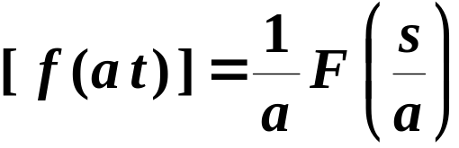
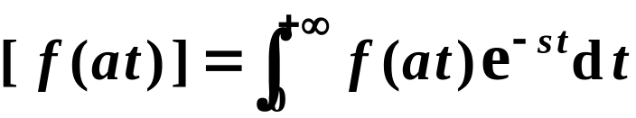
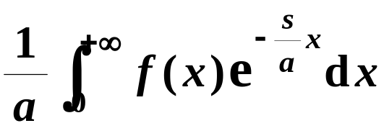
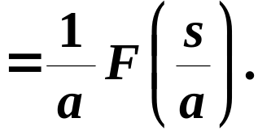

一、线性性质与相似性质
P216
1. 线性性质
(a, b 为常数)
2. 相似性质
( a为正实数 )
证:
令

Slide 4

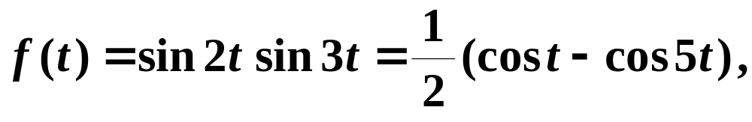
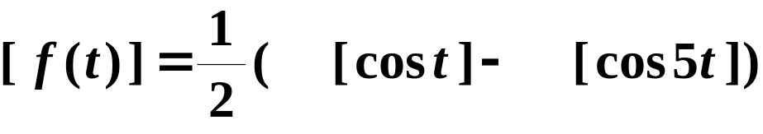
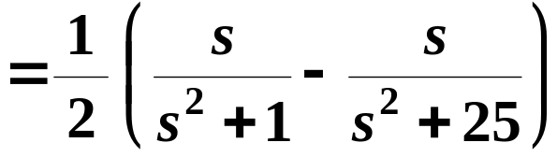
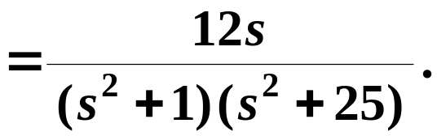
例 求 的Laplace变换。
解

Slide 5

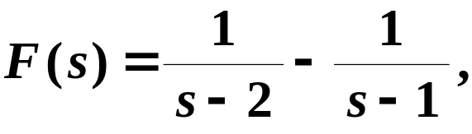

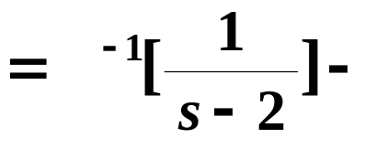
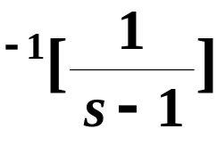

解

Slide 6




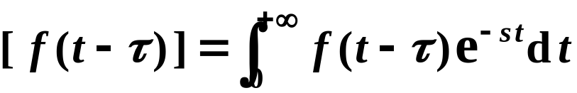
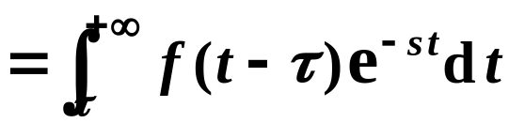

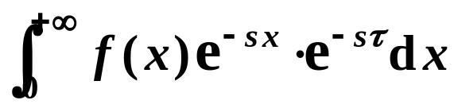

二、延迟性质与位移性质
P222
1. 延迟性质
( 为非负实数 )
性质
设 当 t < 0 时
则:
证明
令

Slide 7




二、延迟性质与位移性质
1. 延迟性质
( 为非负实数 )
性质
设 当 t < 0 时
则:
注意
性质中强调了当 t < 0 时 这一约定。
因此，本性质也可直接表述为：
可见，在利用本性质求逆变换时应为：

Slide 8
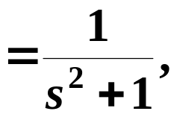

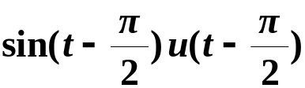
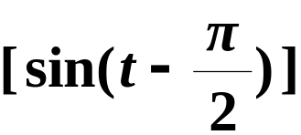
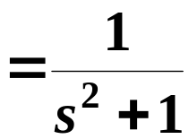
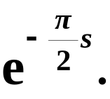
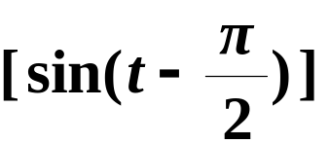

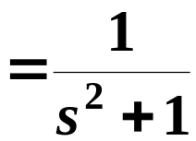

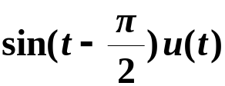
P222 例9.12
方法一 先充零再平移
解
方法一
已知
根据延迟性质有
方法二 先平移再充零
方法二
两种方法为什么会得到不同的结果？

Slide 9
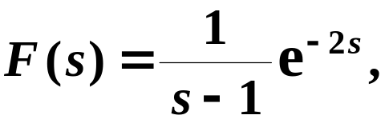

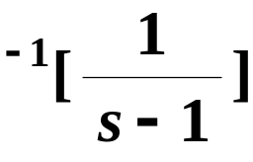



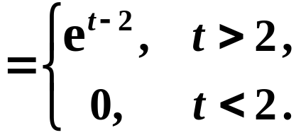
例
设 求
P223 例9.13 修改
解
由于
根据延迟性质有

Slide 10


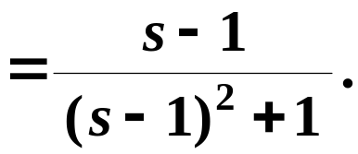

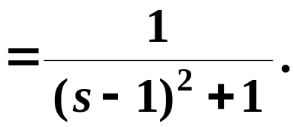
二、延迟性质与位移性质
2. 位移性质
( a 为复常数 )
例如

Slide 11


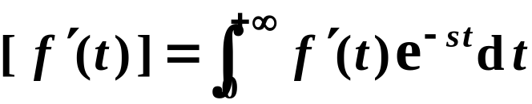
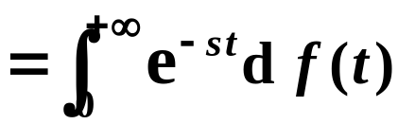
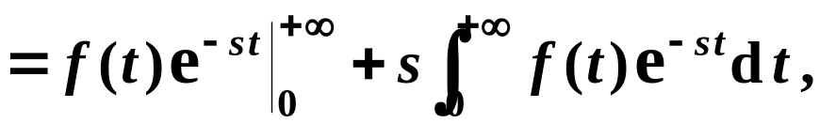



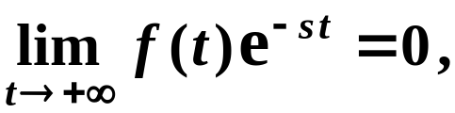
三、微分性质
P217
1. 导数的象函数
▲
性质
证明
由
有
因此当 时，有
即得

Slide 12




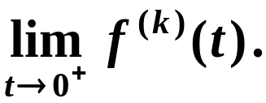
三、微分性质
1. 导数的象函数
▲
性质
一般地，有
其中, 应理解为
这一性质非常重要, 可用来求解微分方程(组)的初值问题。
(§9.4 将专门介绍 )

Slide 13







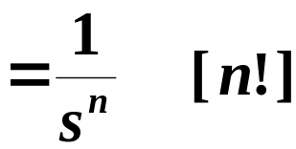
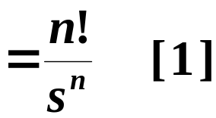
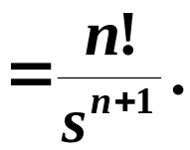
例 求 的Laplace变换(n为正整数)。
P218 例9.7
解 :
0
0
0
得
直接进入基本
性质汇总？

Slide 14


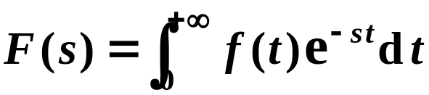
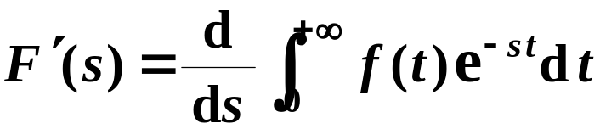
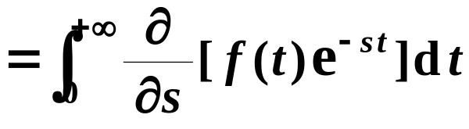
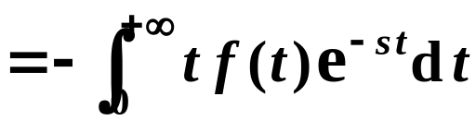


三、微分性质
2. 象函数的导数
性质
证明
由 有
同理可得

Slide 15

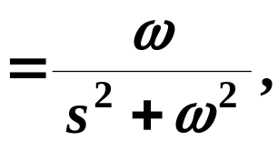

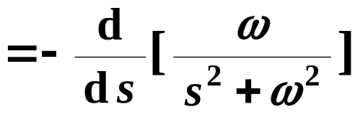

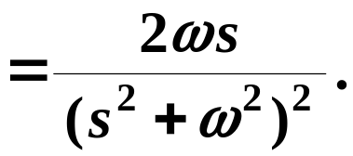
例 求 的 Laplace 变换。
P219 例9.8
解
已知
象函数的导数

Slide 16
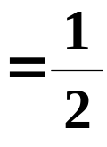


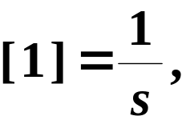
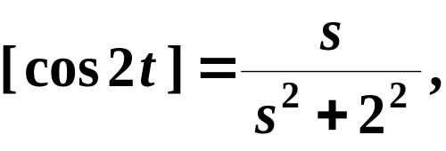
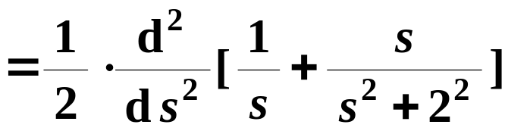

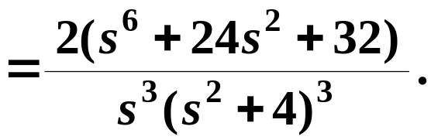
P219 例9.9
解
1
cos 2t
已知
1
cos 2t

Slide 17
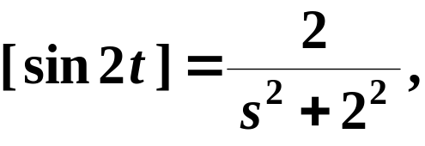

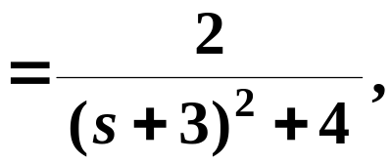
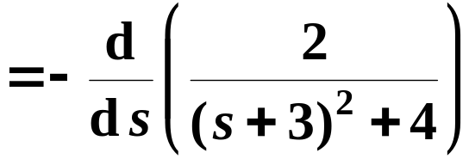


解
已知
根据位移性质有
再由象函数的导数性质有

Slide 18











四、积分性质
P219
1. 积分的象函数
性质
证明
令
则 且
由微分性质有
得
直接进入基本
性质汇总？
t
t
t
一般地, 有
n次

Slide 19






解
已知
根据微分性质有:
再由积分性质得:

Slide 20




四、积分性质
2. 象函数的积分性质
一般地，有

Slide 21






P220 例9.10
解
已知
即
在上式中，如果令 s = 0，则有
启示
在 Laplace 变换及其性质中，如果取 s 为某些特定的值，
就可以用来求一些函数的广义积分。
利用拉氏变换
计算广义积分

Slide 22









部分基本性质汇总
线性性质
相似性质
延迟性质
位移性质

Slide 23
部分基本性质汇总
微分性质
积分性质

Slide 24

……
轻松一下

Slide 25








附：
利用 Laplace 变换计算广义积分
P221 注
在 Laplace 变换及其性质中，如果取 s 为某些特定的值，
就可以用来求一些函数的广义积分。
注意在 使用这些公式时必须谨慎，必要时需要事先考察
一下 s 的取值范围以及广义积分的存在性。

Slide 26









附：
利用 Laplace 变换计算广义积分
P221 例9.11(1)
解
由
得

Slide 27














附：
利用 Laplace 变换计算广义积分
P221 例9.11(2)
解
已知
由积分性质有
即得
(返回)

